Slide 1
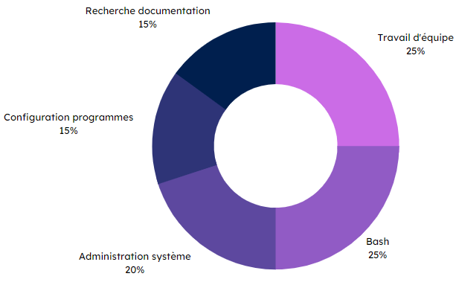



Cahier des charges
Rendu final
En binôme
Créer une machine virtuelle Linux avec VMWare
Installer le bureau XFCE
Configurer la machine en anglais (clavier en français)
Créer 2 utilisateurs (un admin. & un développeur)
Installer le langage Rust en version nightly
Installer et configurer VSCode pour l’utilisation de Rust
Installer Git
Configurer le prompt de Bash avec les informations du répertoire Git courant
Installation de Poste
Méthodes et technologies
Compétences
Recherche documentation
15 %
Travail d’équipe
25 %
Administration système
15 %
Configuration programmes
20 %
Bash
25 %
THÉRON Evan

Slide 2



Rust
VSCode

